Slide 1
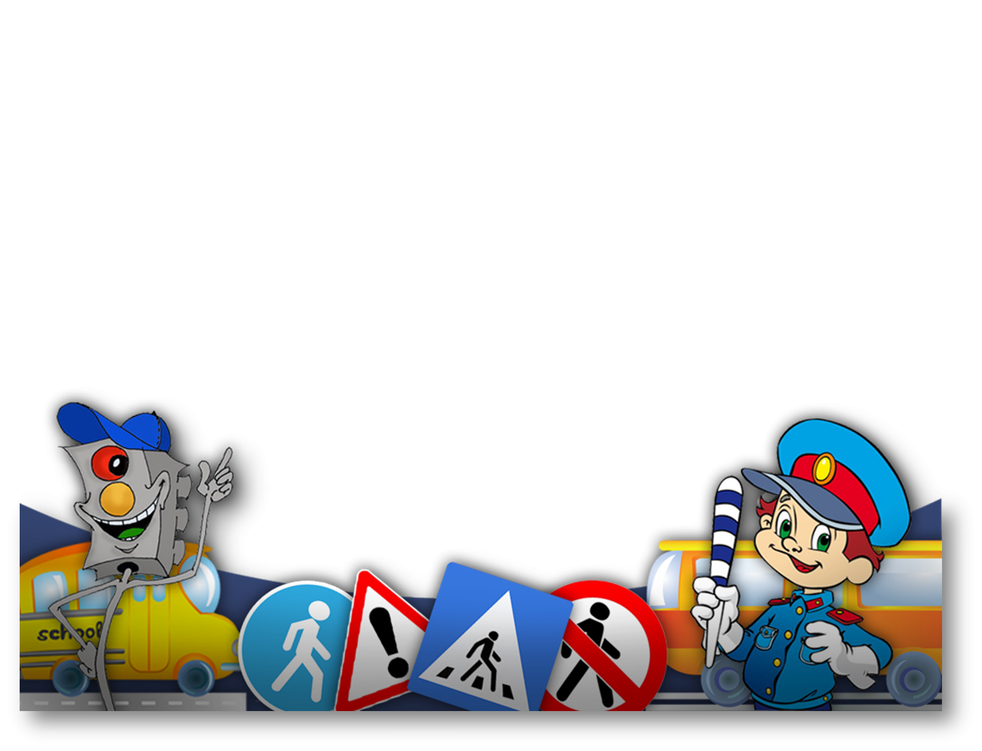
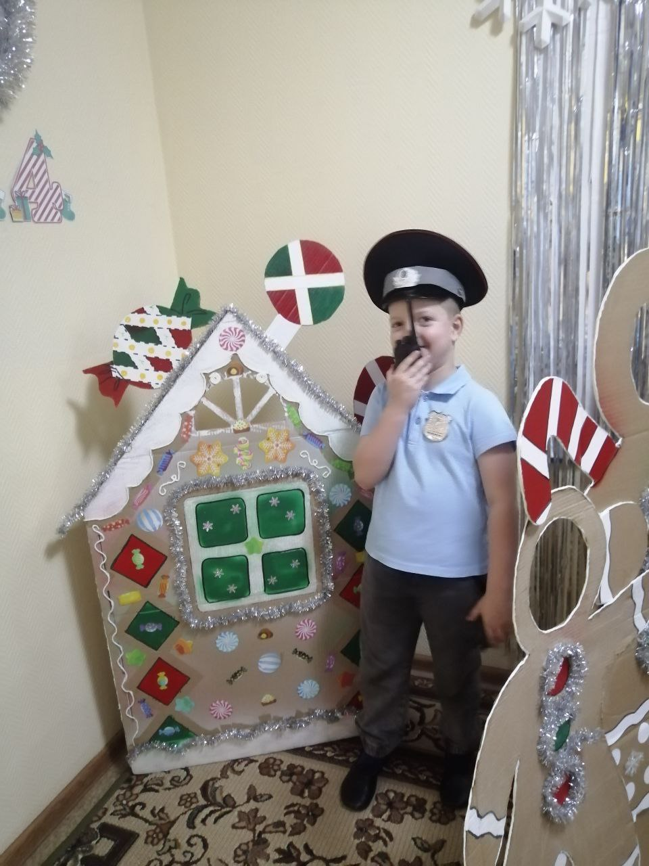
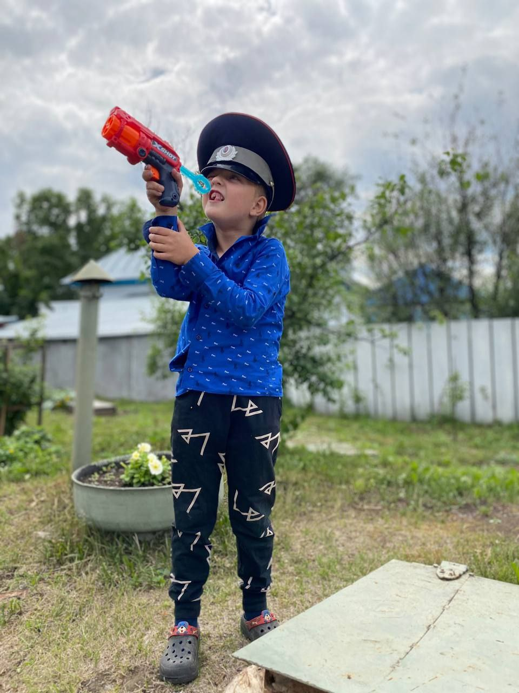
МБДОУ «Детский сад №37 «Искорка»
Научно - практическая конференция «Я – исследователь» Тема: «История возникновения новогодних ёлочных игрушек»
Научно - практическая конференция «Я – исследователь»
«НАША СЛУЖБА И ОПАСНА И ТРУДНА»
Выполнил:
Воспитанник подготовительной группы Масленников Антон
Руководитель: воспитатель Морозова Альбина Вадимовна

Slide 2
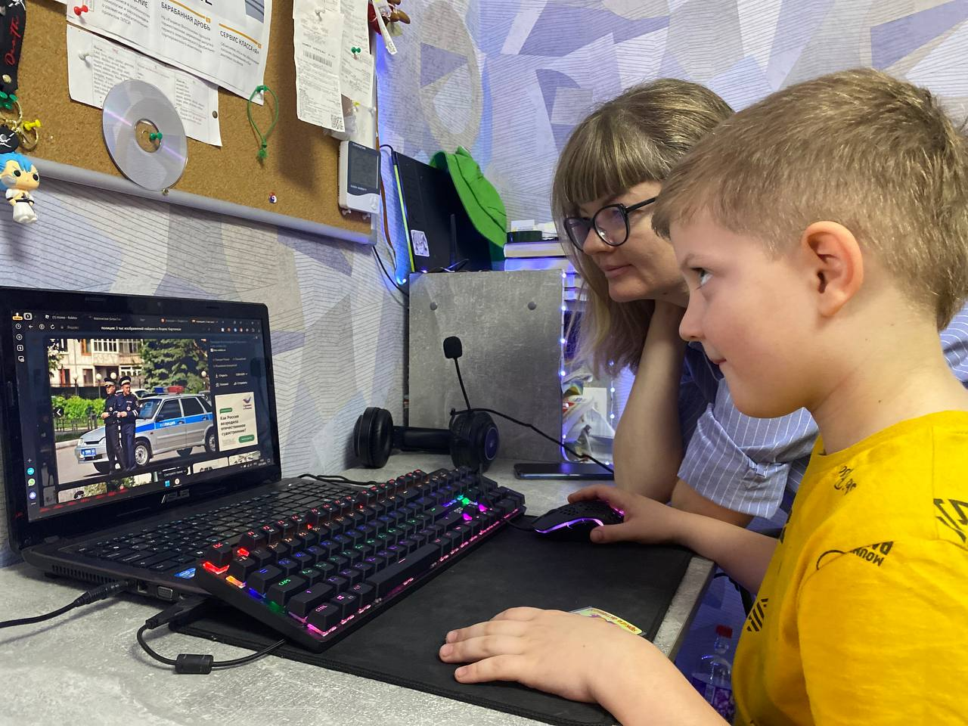
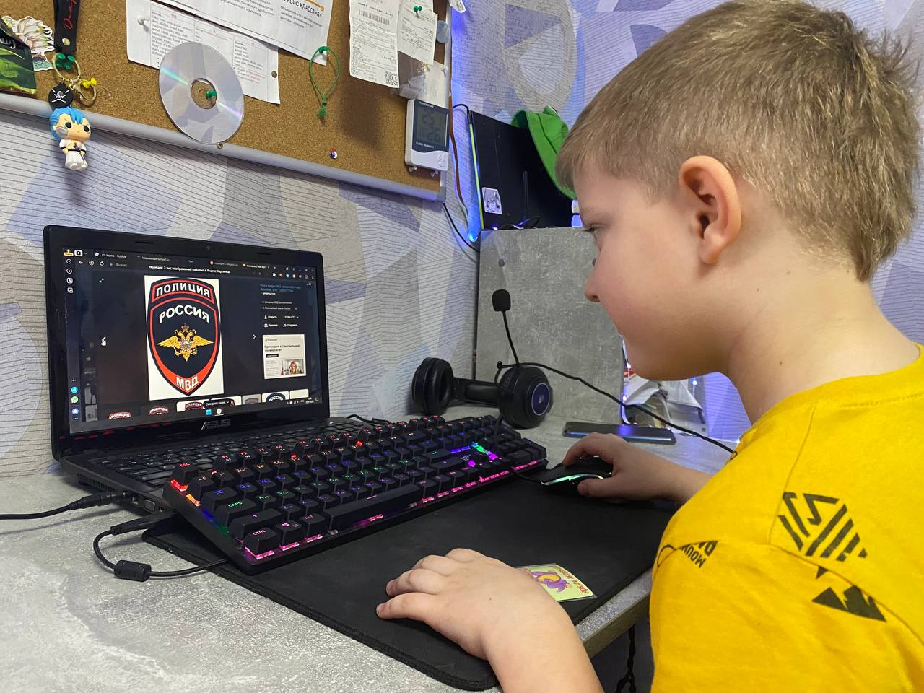
Я пришёл сказать вам смело
Берегущим нашу жизнь:
Подрастает ваша смена!
Эй, преступник, берегись!
представляю вашему вниманию творческую работу «Наша служба и опасна и трудна».

Slide 3
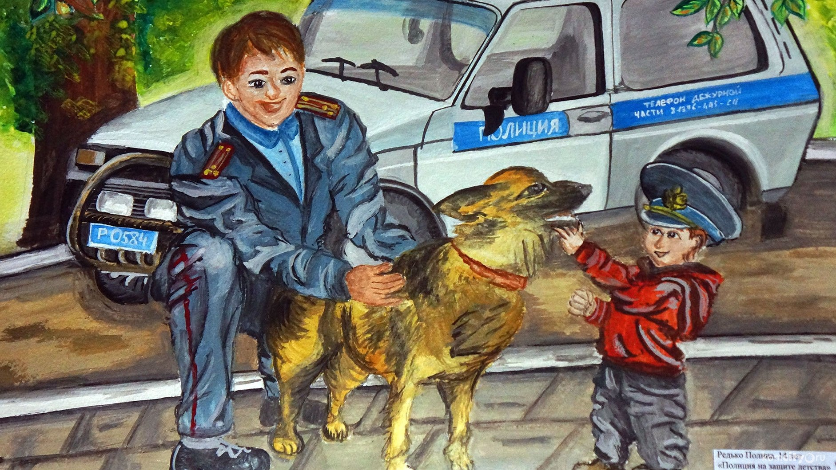
Всем известно, что полиция - это служба, которая занимается охраной правопорядка.
Полицейский следит за тем, чтобы порядок не нарушался,
все люди жили по закону, никто не мешал жить другим, и никто
не боялся за свою жизнь и имущество.
Почему я решил больше узнать именно об этой профессии?
Однажды я с мамой переходил дорогу по пешеходному переходу,
полицейский экипаж пропускал пешеходов. Я помахал полицейским,
сидящим в машине, а они посигналили мне и помахали в ответ.
Я был этому очень рад и решил подробнее узнать о ней.

Slide 4
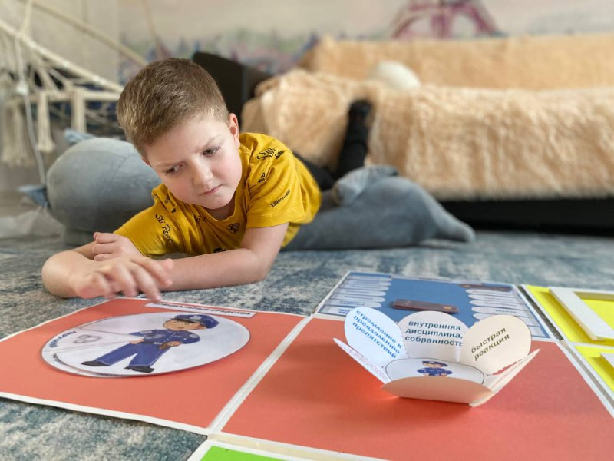
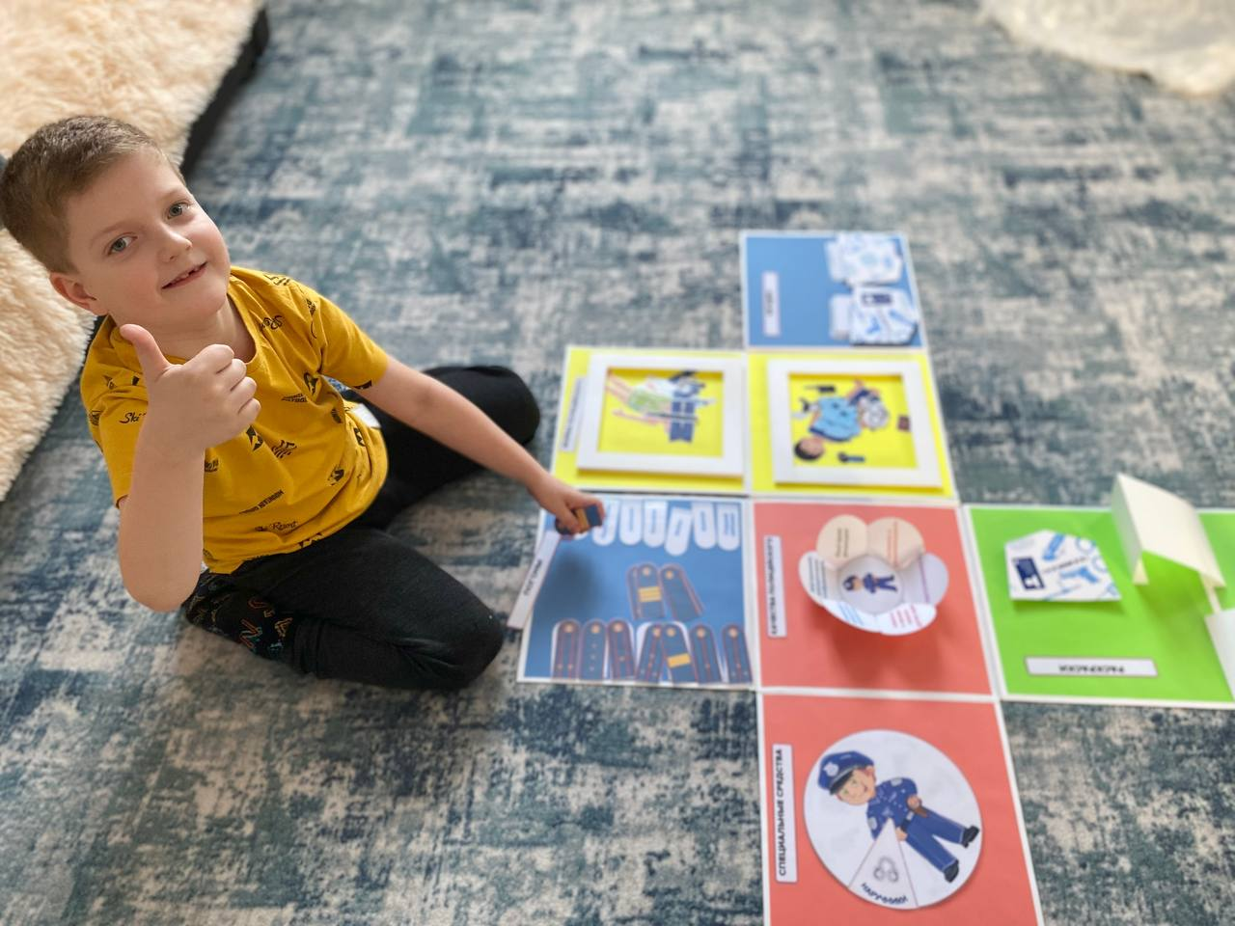
Вместе с мамой мы изучили литературу, нашли много интересного в интернете и
решили оформить собранную информацию в – лэпбук «Наша служба и опасна и трудна»
и представить своим друзьям.
Простыми словами лэпбук - это самодельная папка с кармашками, мини-книжками, окошками,
подвижными деталями, вставками, которые можно доставать,
перекладывать, складывать по своему усмотрению.

Slide 5
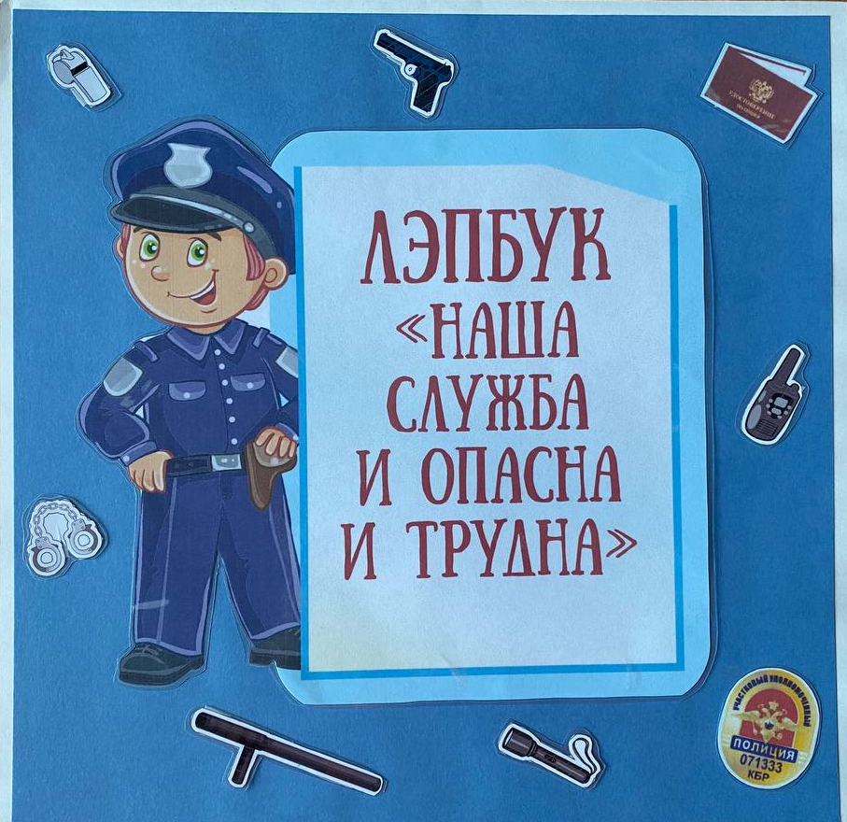
С удовольствием представлю вам
свой лэпбук, в котором мы с мамой
собрали на наш взгляд наиболее
интересную информацию о работниках полиции.

Slide 6
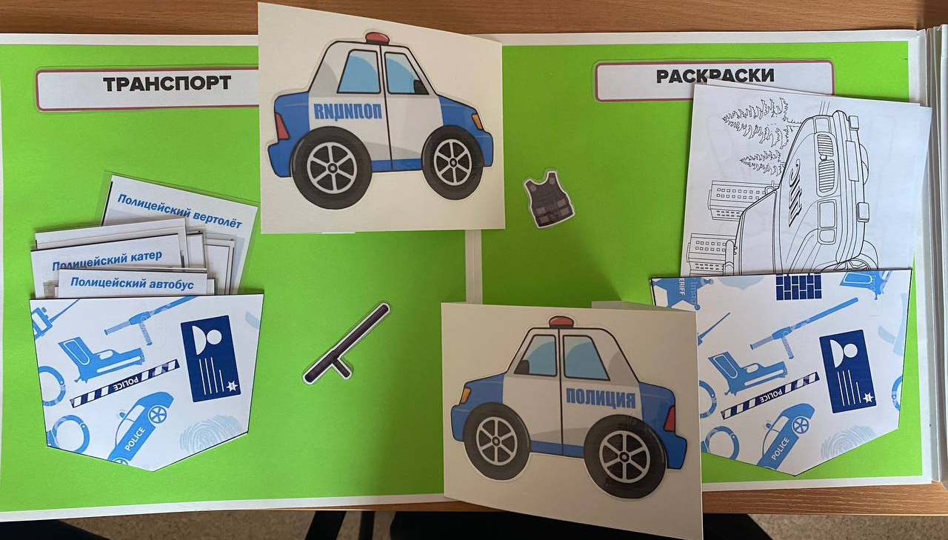
Раздел «Транспорт», «Раскраски»
Раздел «Транспорт», здесь вы сможете увидеть спецтранспорт полицейских.
(например: полицейский автобус, квадроцикл, полицейский вертолёт)
Раздел «Раскраски», выбери понравившуюся картинку
и раскрась по своему желанию.

Slide 7
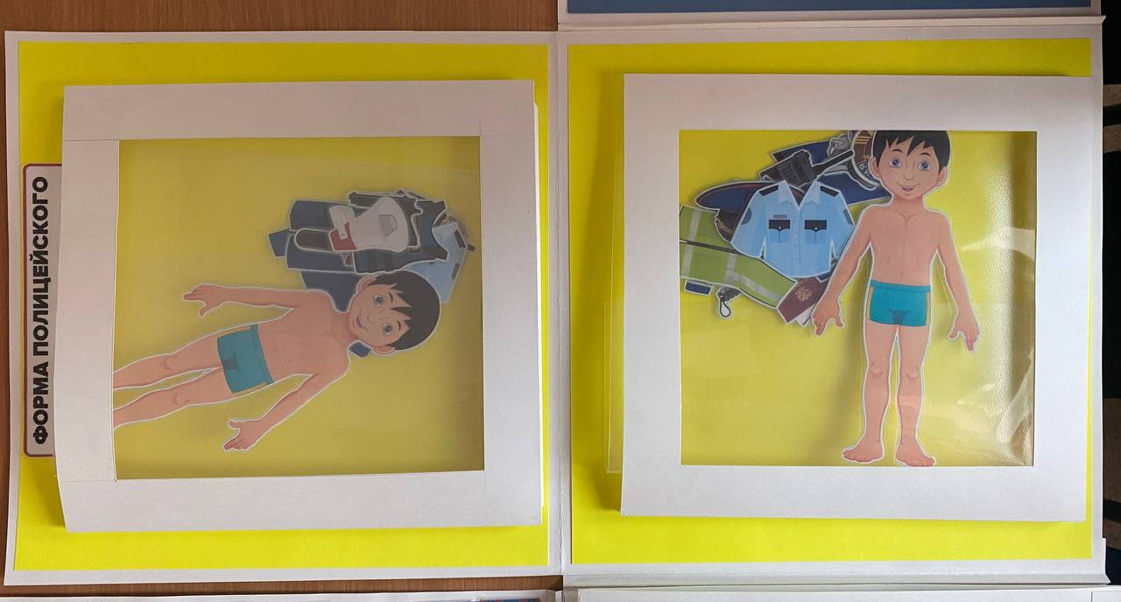
Раздел «Форма полицейского»
Раздел «Форма полицейского», вы сможете примерить
полицейскую форму бумажной кукле.
Представлена форма полицейского и инспектора ГИБДД.

Slide 8
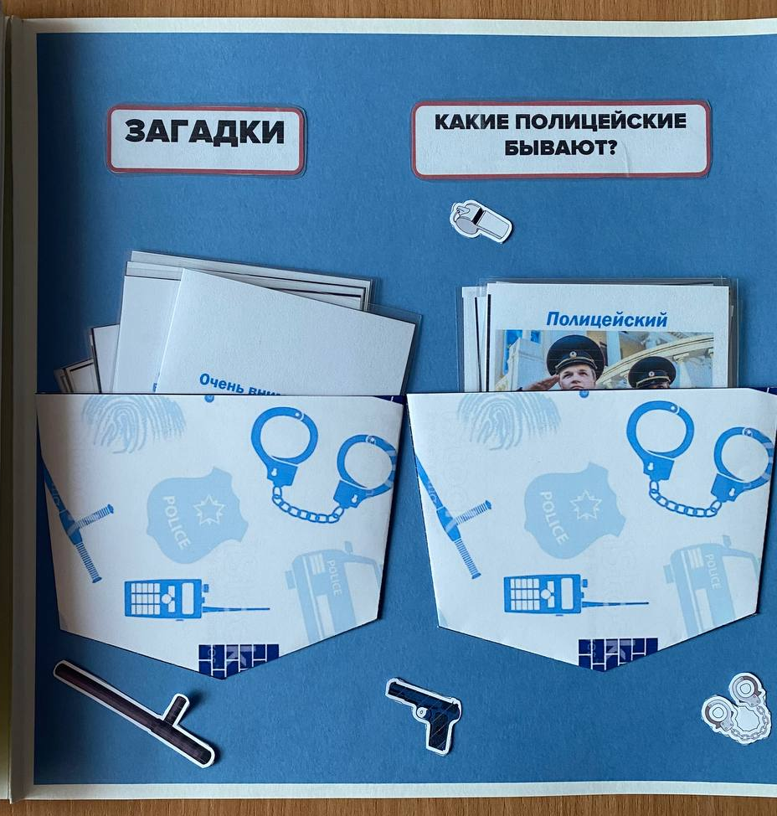
Раздел «Загадки»
Раздел «Загадки», попробуйте отгадать загадки о полицейских. Например (загадает любую)
А вы знаете, что полицейский, который работает с собаками называется кинолог?
В разделе «Какие полицейские бывают», вы сможете узнать какие направления имеет профессия полицейский.

Slide 9
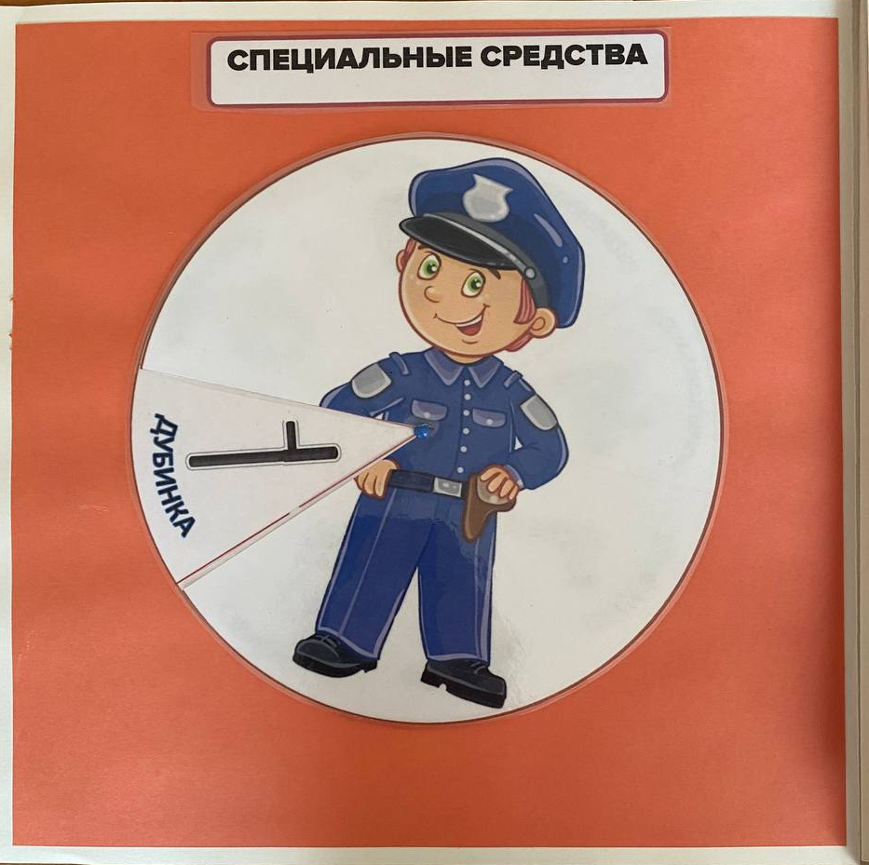
Раздел «Специальные средства»
Раздел «Специальные средства». Что же необходимо полицейскому для работы? Круг попробуй, покрути и спец. средства ты найди. Например дубинка нужна полицейскому для захвата преступника.
Раздел «Качества полицейского», познакомитесь с качествами, которыми он должен обладать. Например: смелость и желание помогать другим.

Slide 10
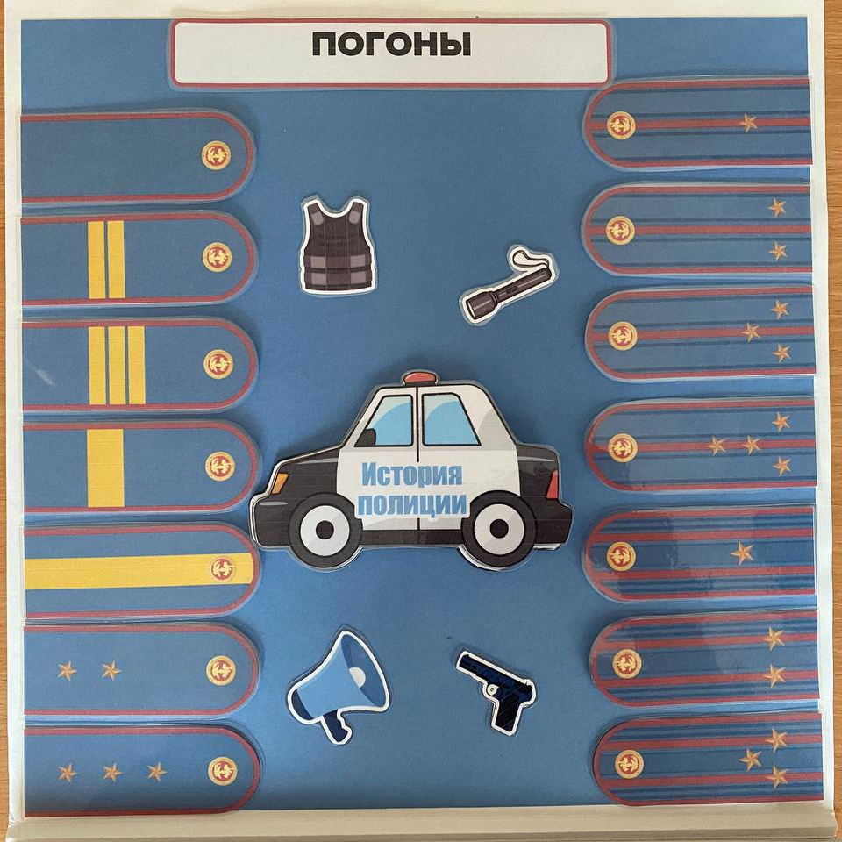
Раздел «Погоны» и история полиции»
Раздел «Погоны» и «История полиции», вы сможете узнать историю появления полиции и какие звания, и погоны имеют полицейские.

Slide 11
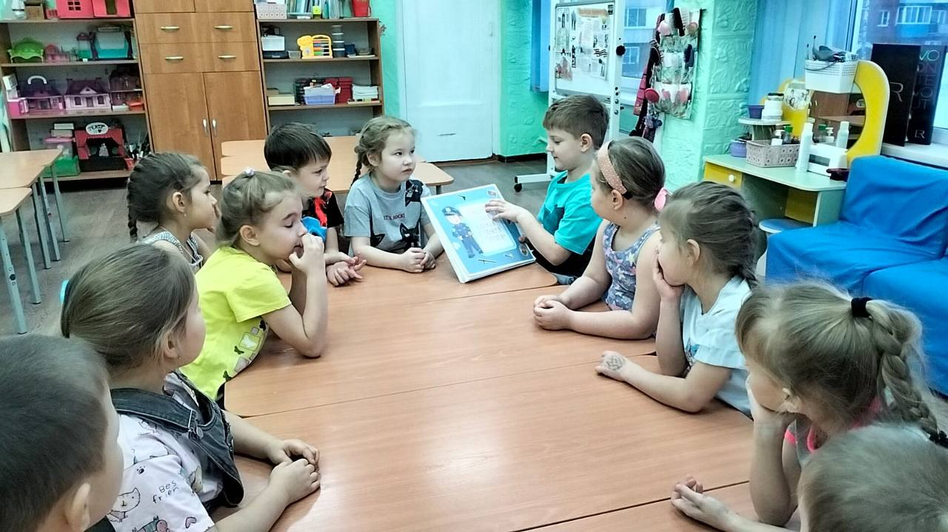
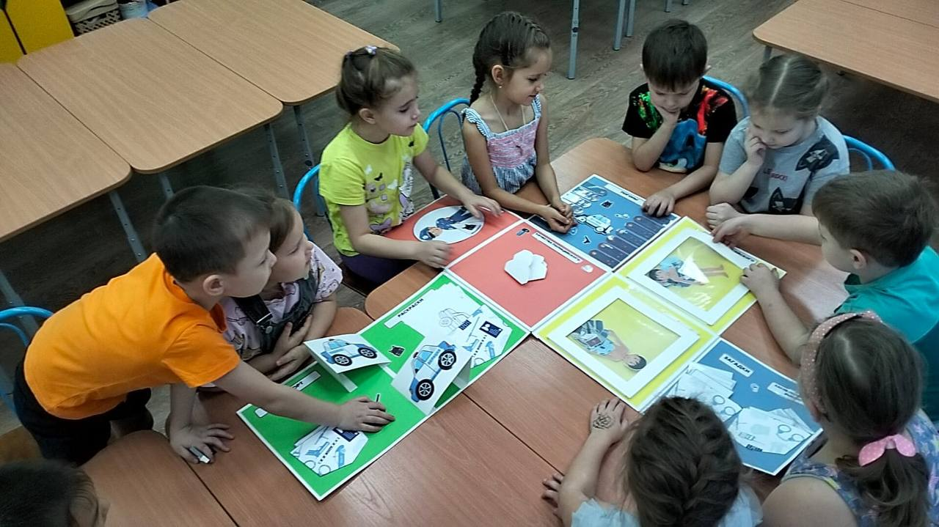
Данный лэпбук я уже представил своим друзьям они с удовольствием рассматривали книгу и изучали информацию.

Slide 12
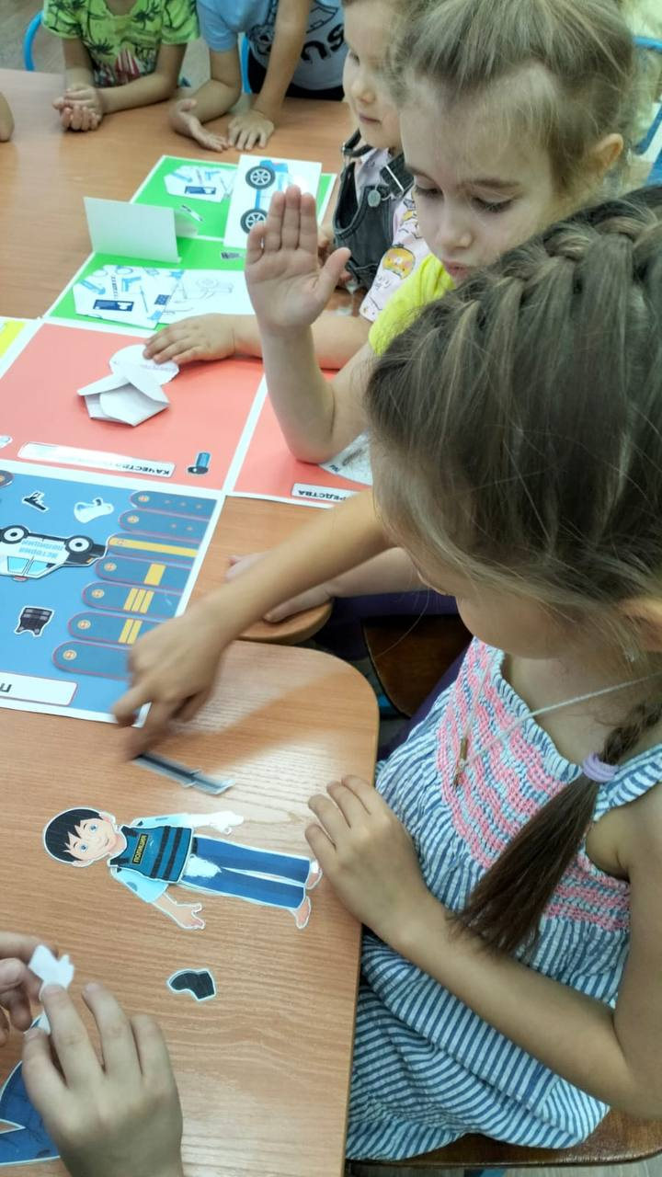
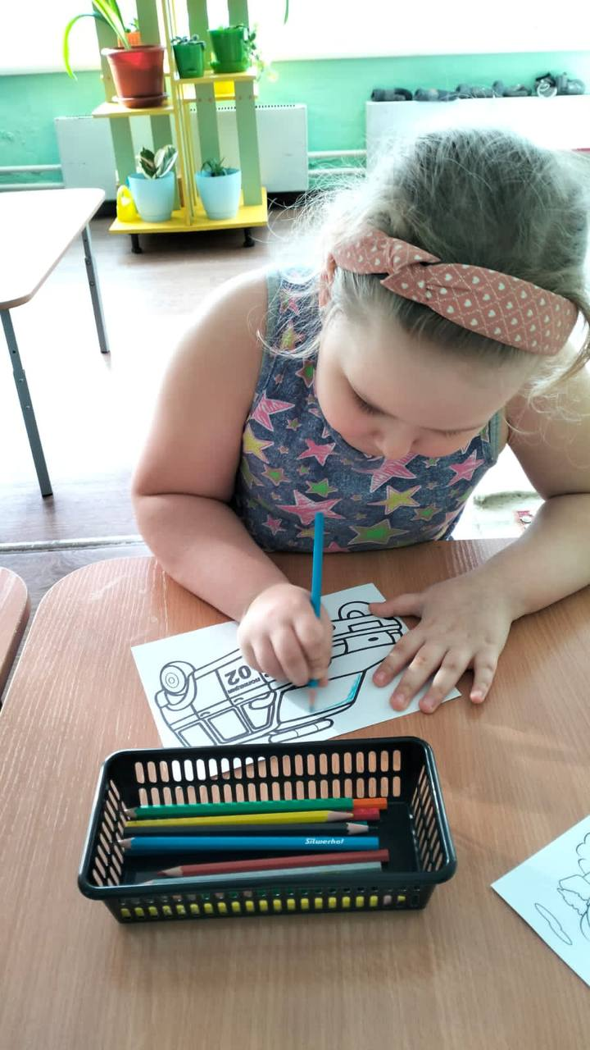

Slide 13
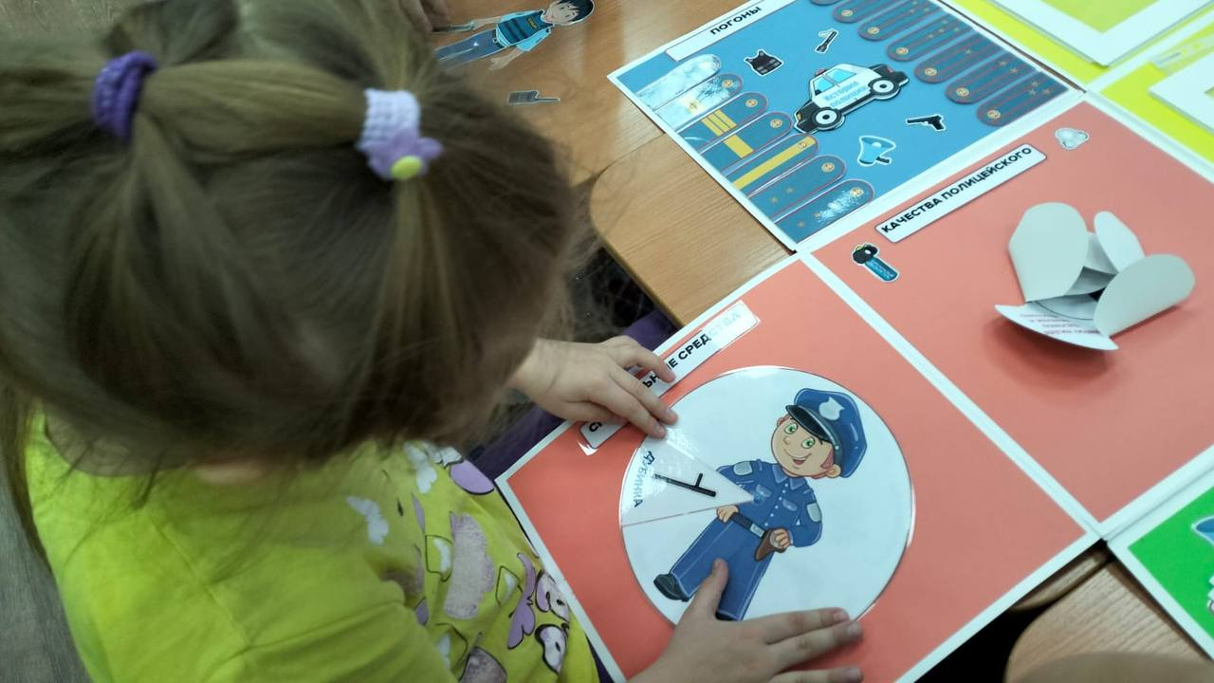
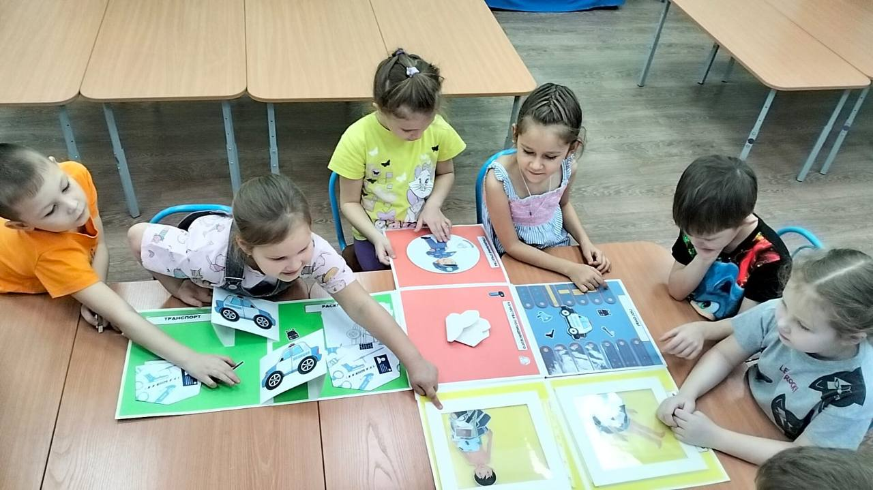

Slide 14
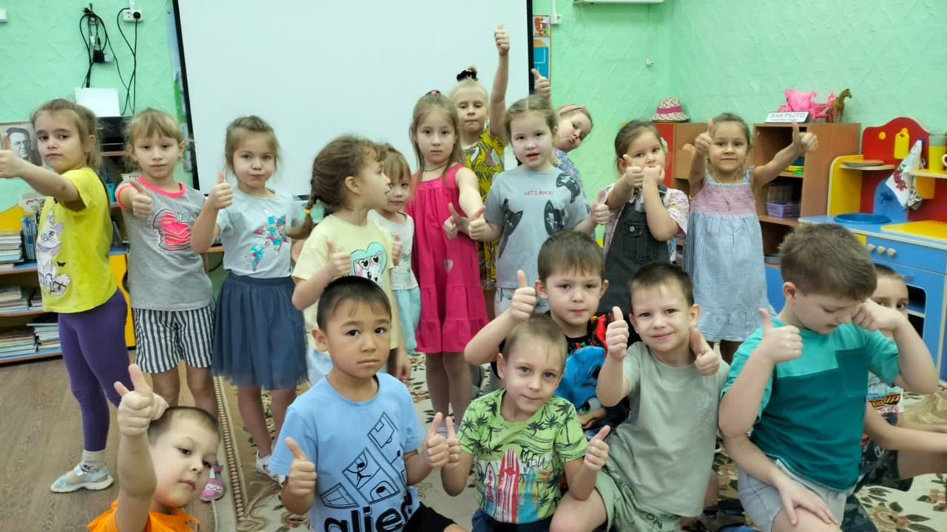
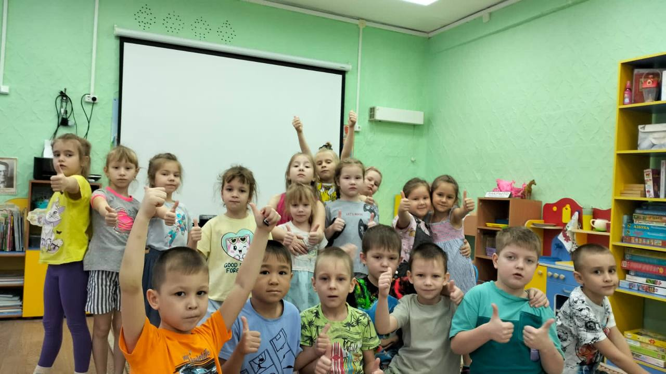
Далее я предложил ребятам оценить мою книгу. Попросил оставить реакцию в виде лайка. Судя по ответам мой лэпбук всем понравился
Далее я предложил ребятам оценить мою книгу.
Попросил оставить реакцию в виде лайка.

Slide 15
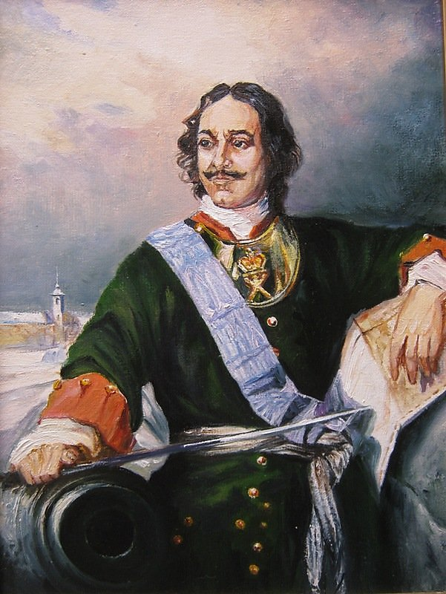
В ходе проведённой работы узнал: полиция появилась очень давно, при царе Петре-1.
Пётр 1

Slide 16
Выяснил желаемые качества полицейского

Slide 17
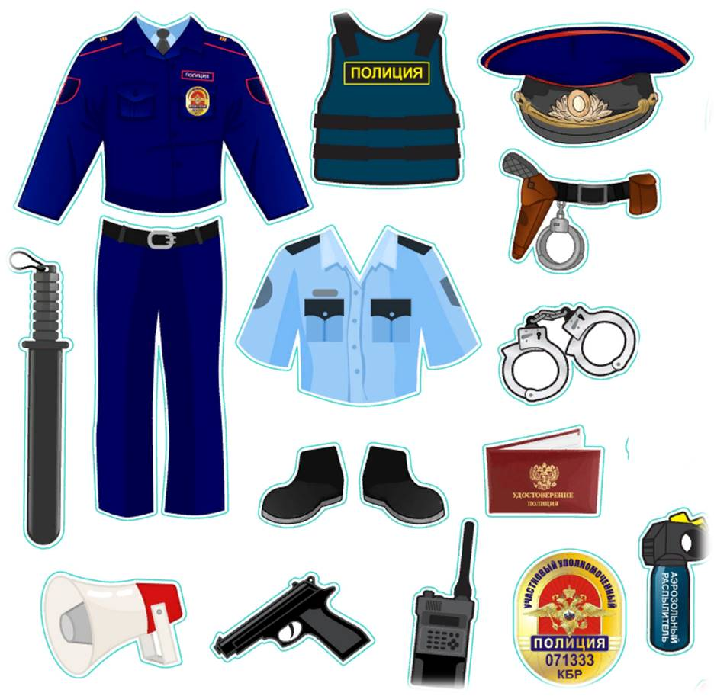
какую форму носят полицейские;
специальные средства, используемые в работе; какую форму носят полицейские;

Slide 18
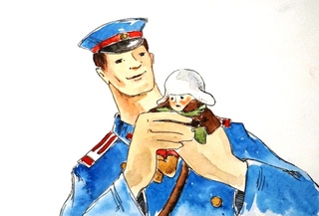
Изучая материалы по данной профессии, я пришёл к выводу:
полиция очень важна для нашей страны и её сотрудников
смело можно назвать нашими защитниками.
Они стоят на страже закона и защищают нас, всех добропорядочных граждан.
Служить в полиции - это большая честь и ответственность!
Я решил: Когда я вырасту-стану полицейским!

Slide 19
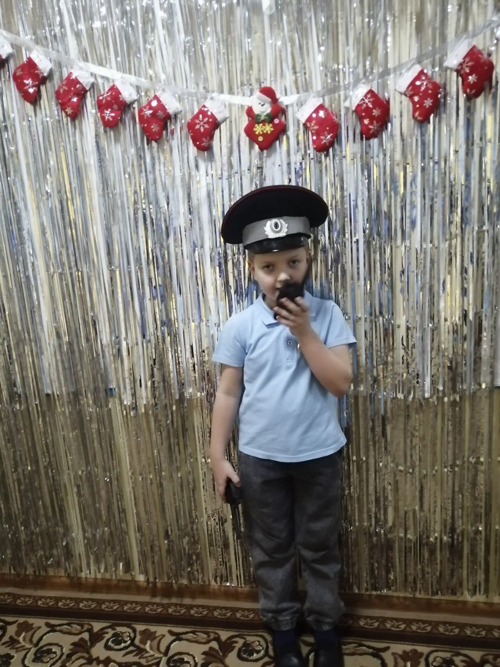
Спасибо за внимание!

